Slide 1


2025

Slide 2
Dirección General de Administración Escolar
Validación de documentos – Nuevo ingreso
Junio 2025

Slide 3
Validación de documentos – Nuevo ingreso
Sistema SIUV
Acta de nacimiento
Certificado de bachillerato o constancia
NSS o Responsiva
Oficio de revalidación de estudios/Estancia legal en el país
Documentos específicos para algunos PE (ejemplo: Certificaciones del idioma, carta compromiso)
Cotejo (entidad académica)
Identidad
Acta de nacimiento
Certificado de bachillerato o constancia
Oficio de revalidación de estudios/Estancia legal en el país
Documentos específicos para algunos PE
Comprobante de pago (registrar)

Slide 4
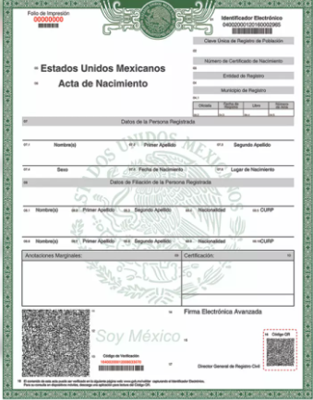
Acta de nacimiento
Copia certificada del acta de nacimiento.
La validación se puede realizar a través de:
a) La página www.gob.mx/validar
Captura el número del “Identificador electrónico”
b) Escanear QR
Se muestra la constancia de verificación,
donde los datos deben concordar
con los de la copia certificada del acta de nacimiento.

Slide 5
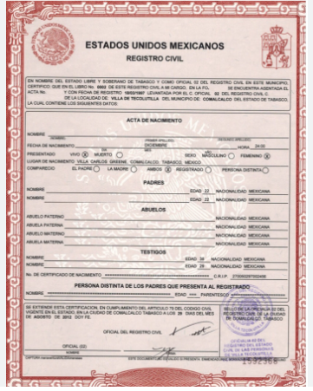
Acta de nacimiento
Acta de nacimiento anterior
Elementos:
Documento impreso en papel valorado – seguridad
Debe incluir firma y sello
Visible el folio del acta
Todos los datos deben ser legibles

Slide 6
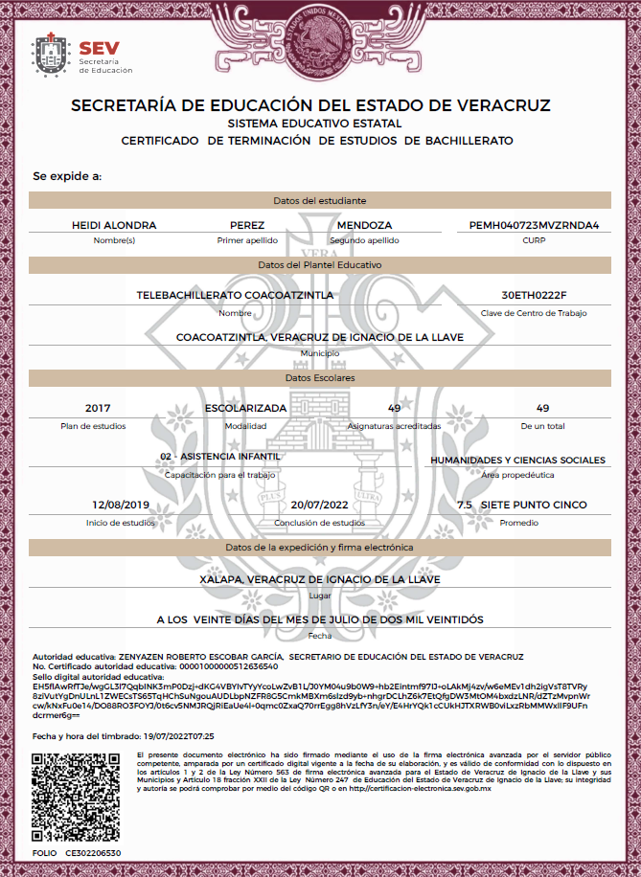
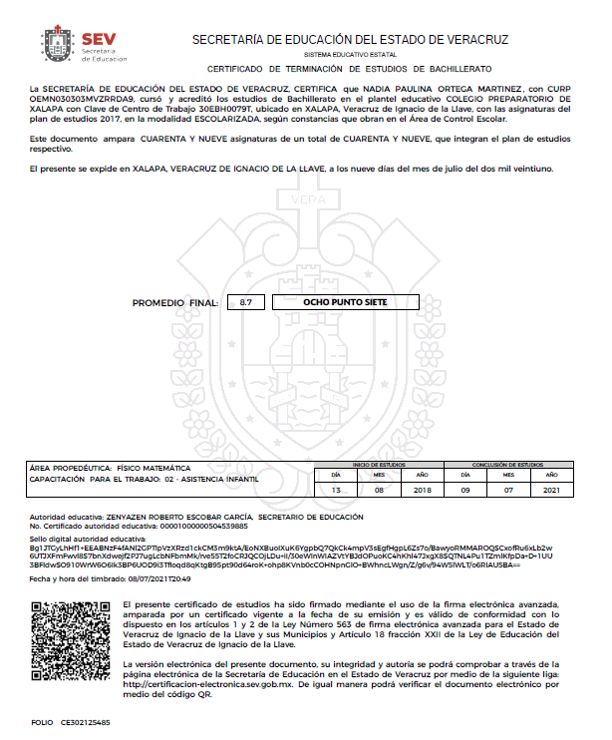
Certificado de estudios
Certificados electrónicos. Algunas instituciones iniciaron con la expedición de este formato en 2016.
Elementos a validar:
Datos generales del aspirante con derecho a inscripción
Sello digital
Código QR. Al escanearlo nos muestra lo siguiente:
  Réplica del documento en PDF (mismo archivo). El dominio de la URL es gob.mx
  Validación del documento
  Ver anexo

Slide 7
Certificado de estudios
2. Certificados - Acuerdo No. 286
Elementos:
Datos generales del aspirante con derecho a inscripción
Firma y sello – SEP
Folio
Código QR. Al escanearlo nos muestra lo siguiente:
  Consulta de certificados, donde se debe ingresar el primer apellido para realizar la validación.
  El dominio de la URL es gob.mx
  Validación de datos del documento
  Ver anexo

Slide 8
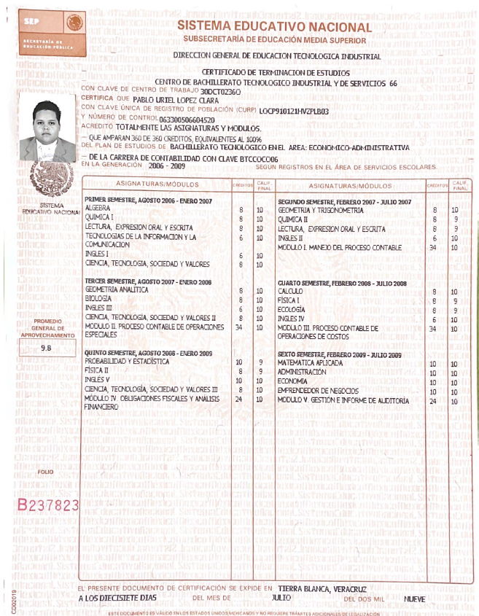
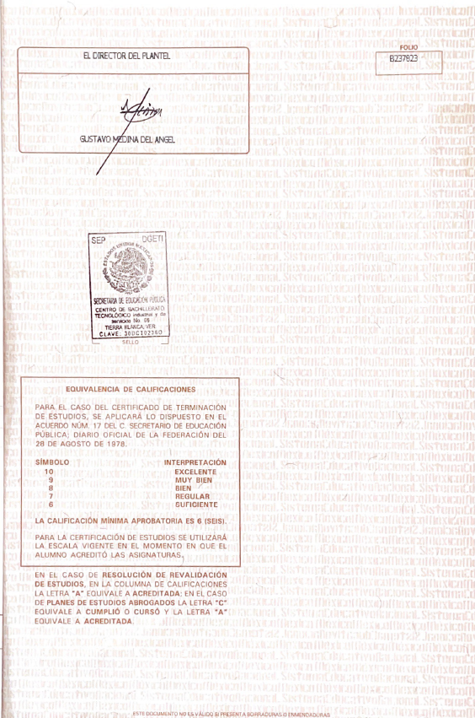
Certificado de estudios
3. Certificados – Formato impreso
Elementos:
Datos generales del aspirante
con derecho a inscripción
Firma y sello
Folio
  Ver anexo

Slide 9
Constancia de estudios y/o historial académico
1. Ejemplo COBAEV
Elementos:
Datos generales del aspirante con derecho a inscripción
Firma y sello
Folio
  Ver anexo

Slide 10
Ligas de acceso para consultar certificados por folio:
Federales: https://www.siged.sep.gob.mx/certificados/iems
Acuerdo 286: http://www.acuerdo286.sep.gob.mx/certificados286/
Estatales: https://certificacion-electronica.sev.gob.mx/#/

Slide 11


¡Gracias!

